Slide 1
NEWTON MULTIVARIABLE Y NEWTON MODIFICADO
MÉTODOS NUMÉRICOS Y OPTIMIZACIÓN
Docente: Dr. Gamaliel Moreno Chávez
Alumna: Cenyoalli Aymé López Serrano
OCTUBRE 2021

Slide 2
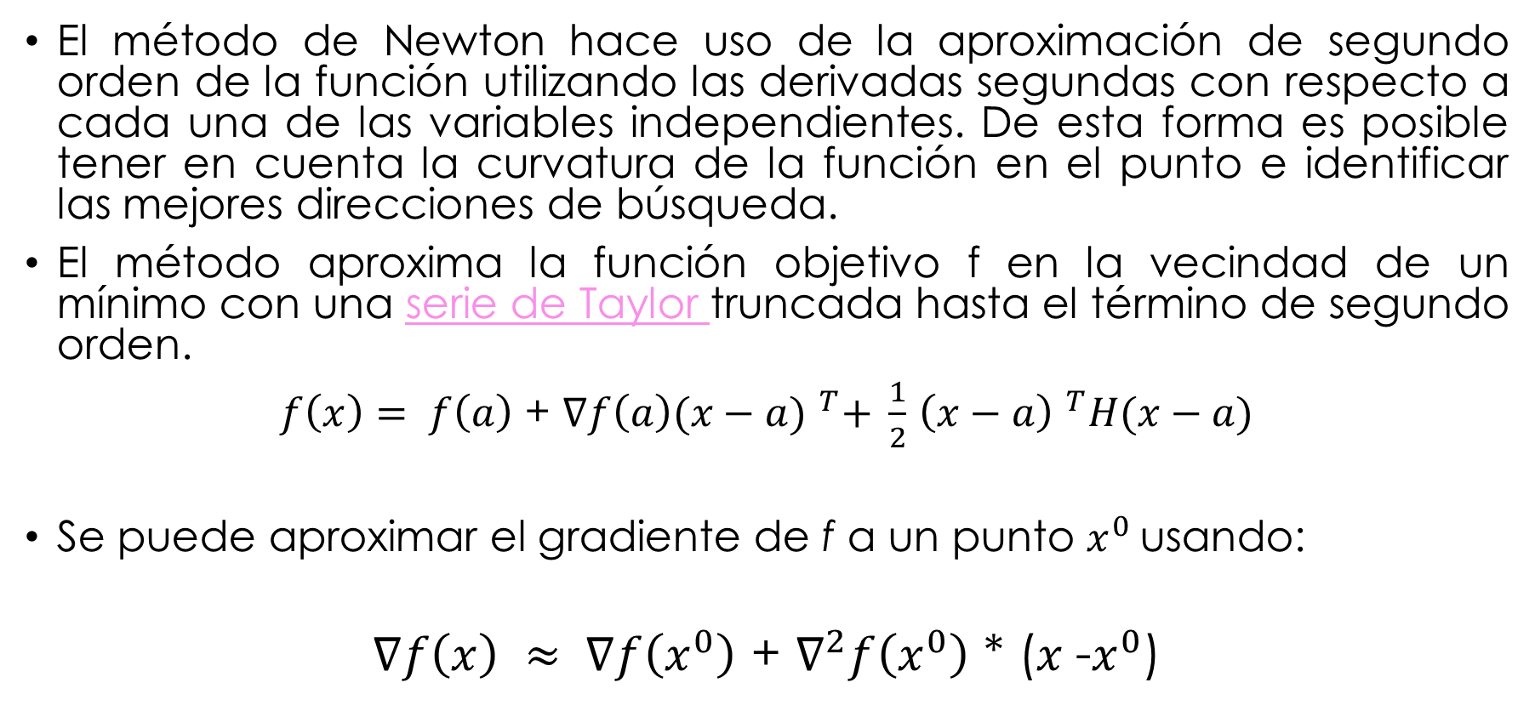
MÉTODO NEWTON
El método de Newton hace uso de la aproximación de segundo orden de la función utilizando las derivadas segundas con respecto a cada una de las variables independientes. De esta forma es posible tener en cuenta la curvatura de la función en el punto e identificar las mejores direcciones de búsqueda.
El método aproxima la función objetivo f en la vecindad de un mínimo con una serie de Taylor truncada hasta el término de segundo orden.
$f\left(x\right)= f\left(a\right)$ + $∇f\left(a\right){(x−a) }^{T}+ \frac{1}{2}$ ${\left(x−a\right) }^{T}H(x−a)$
Se puede aproximar el gradiente de f a un punto $x^{0}$usando:
$∇f\left(x\right) ≈ ∇f\left(x^{0}\right)$ + $∇^{2}f\left(x^{0}\right)$ * ($x$-$x^{0}$)

Slide 3
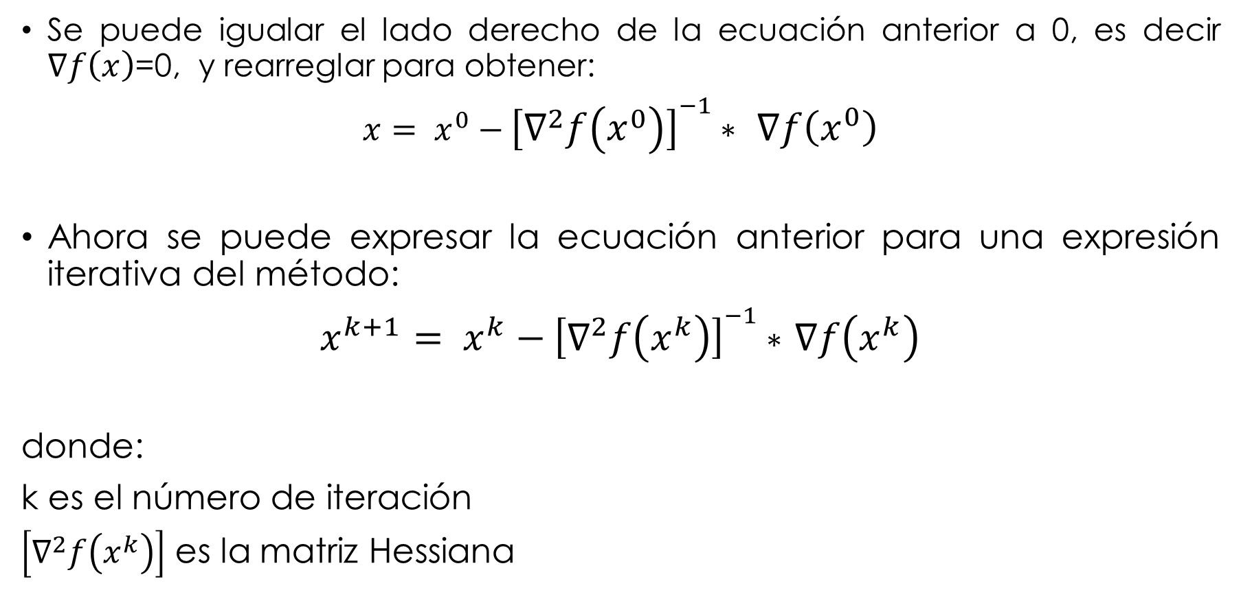
MÉTODO NEWTON
Se puede igualar el lado derecho de la ecuación anterior a 0, es decir $∇f\left(x\right)$=0, y rearreglar para obtener:
$x= x^{0}−{\left[∇^{2}f\left(x^{0}\right)\right]}^{−1}∗$ $∇f\left(x^{0}\right)$
Ahora se puede expresar la ecuación anterior para una expresión iterativa del método:
$x^{k+1}= x^{k}−{\left[∇^{2}f\left(x^{k}\right)\right]}^{−1}∗$ $∇f\left(x^{k}\right)$
donde:
k es el número de iteración
$\left[∇^{2}f\left(x^{k}\right)\right]$ es la matriz Hessiana

Slide 4
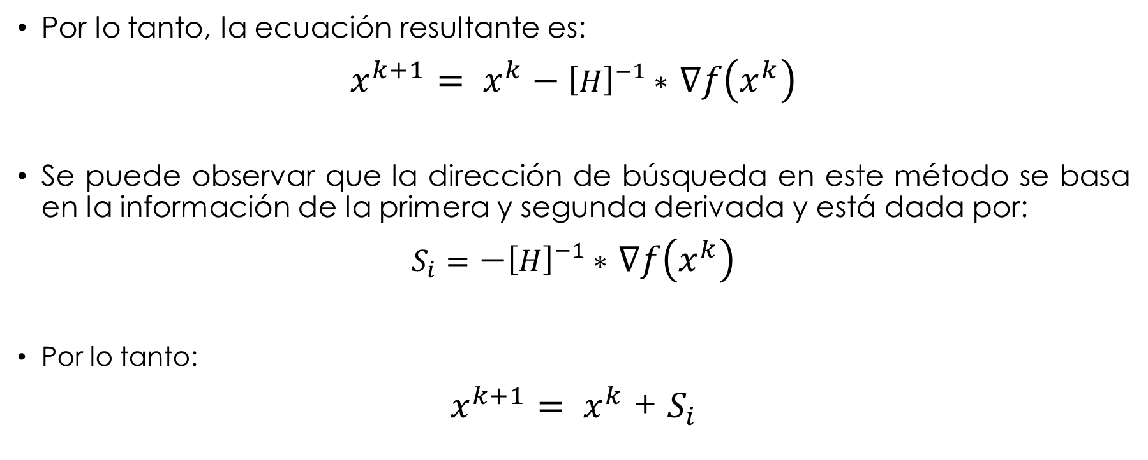
MÉTODO NEWTON
Por lo tanto, la ecuación resultante es:
$x^{k+1}= x^{k}−{\left[H\right]}^{−1}∗$ $∇f\left(x^{k}\right)$
Se puede observar que la dirección de búsqueda en este método se basa en la información de la primera y segunda derivada y está dada por:
$S_{i}=$ $−{\left[H\right]}^{−1}∗$ $∇f\left(x^{k}\right)$
Por lo tanto:
$x^{k+1}= x^{k}$ + $S_{i}$
En el método de Newton estrictamente hablando el valor de ${ α}_{k}$ es la unidad. ${ α}_{k}$ = 1

Slide 5
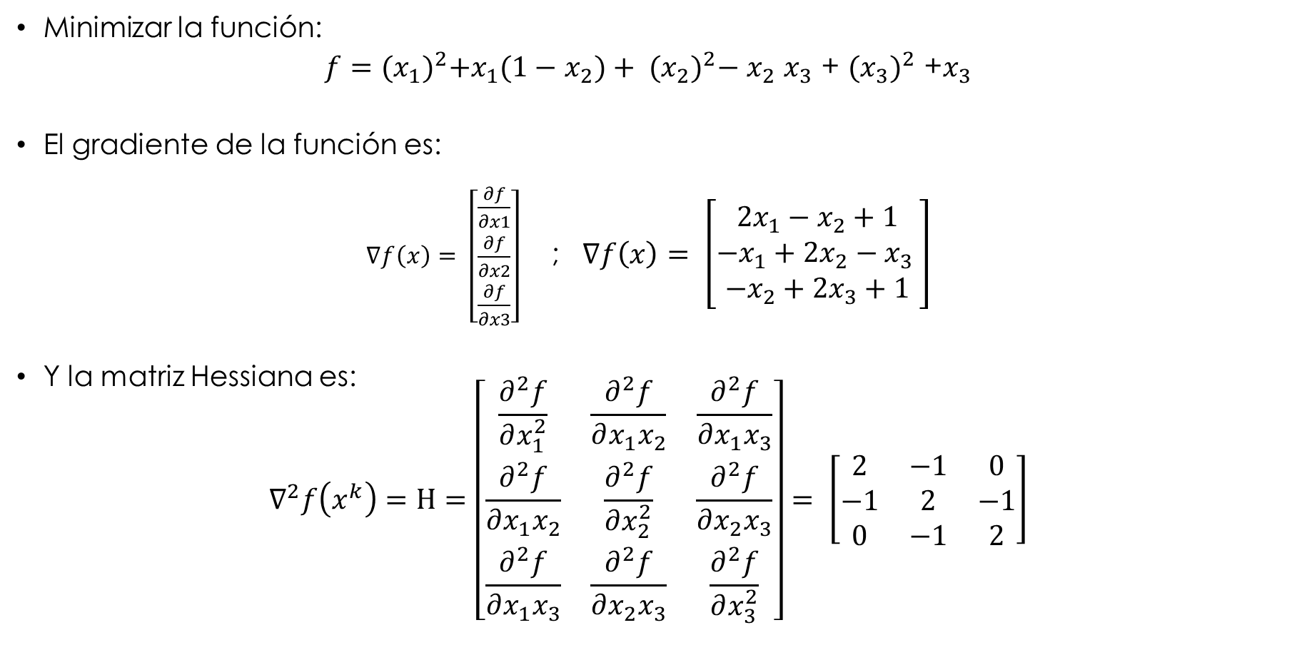
MÉTODO NEWTON: EJEMPLO
Minimizar la función:
$f={(x_{1})}^{2}+x_{1}(1−$ $x_{2})+ {(x_{2})}^{2}−$ $x_{2}$ $x_{3}$ + ${(x_{3})}^{2}$ +$x_{3}$
El gradiente de la función es:
$∇f\left(x\right)= \left[\begin{matrix}\frac{∂f}{∂x1} \\ \frac{∂f}{∂x2} \\ \frac{∂f}{∂x3}\end{matrix}\right]$ ; $∇f\left(x\right)= \left[\begin{matrix}2x_{1}−x_{2}+1 \\ −x_{1}+2x_{2}−x_{3 } \\ −x_{2}+2x_{3}+1\end{matrix}\right]$
Y la matriz Hessiana es:
$$∇^{2}f\left(x^{k}\right)=H=\left[\begin{matrix}\frac{∂^{2}f}{∂x_{1}^{2}} & \frac{∂^{2}f}{∂x_{1}x_{2}} & \frac{∂^{2}f}{∂x_{1}x_{3}} \\ \frac{∂^{2}f}{∂x_{1}x_{2}} & \frac{∂^{2}f}{∂x_{2}^{2}} & \frac{∂^{2}f}{∂x_{2}x_{3}} \\ \frac{∂^{2}f}{∂x_{1}x_{3}} & \frac{∂^{2}f}{∂x_{2}x_{3}} & \frac{∂^{2}f}{∂x_{3}^{2}}\end{matrix}\right]= \left[\begin{matrix}2 & −1 & 0 \\ −1 & 2 & −1 \\ 0 & −1 & 2\end{matrix}\right]$$

Slide 6

MÉTODO NEWTON: EJEMPLO
Ahora se calcula la matriz inversa de la matriz Hessiana:
$$H^{−1}={\left[\begin{matrix}2 & −1 & 0 \\ −1 & 2 & −1 \\ 0 & −1 & 2\end{matrix}\right]}^{−1}= \left[\begin{matrix}\frac{3}{4} & \frac{1}{2} & \frac{1}{4} \\ \frac{1}{2} & 1 & \frac{1}{2} \\ \frac{1}{4} & \frac{1}{2} & \frac{3}{4}\end{matrix}\right]$$

Slide 7
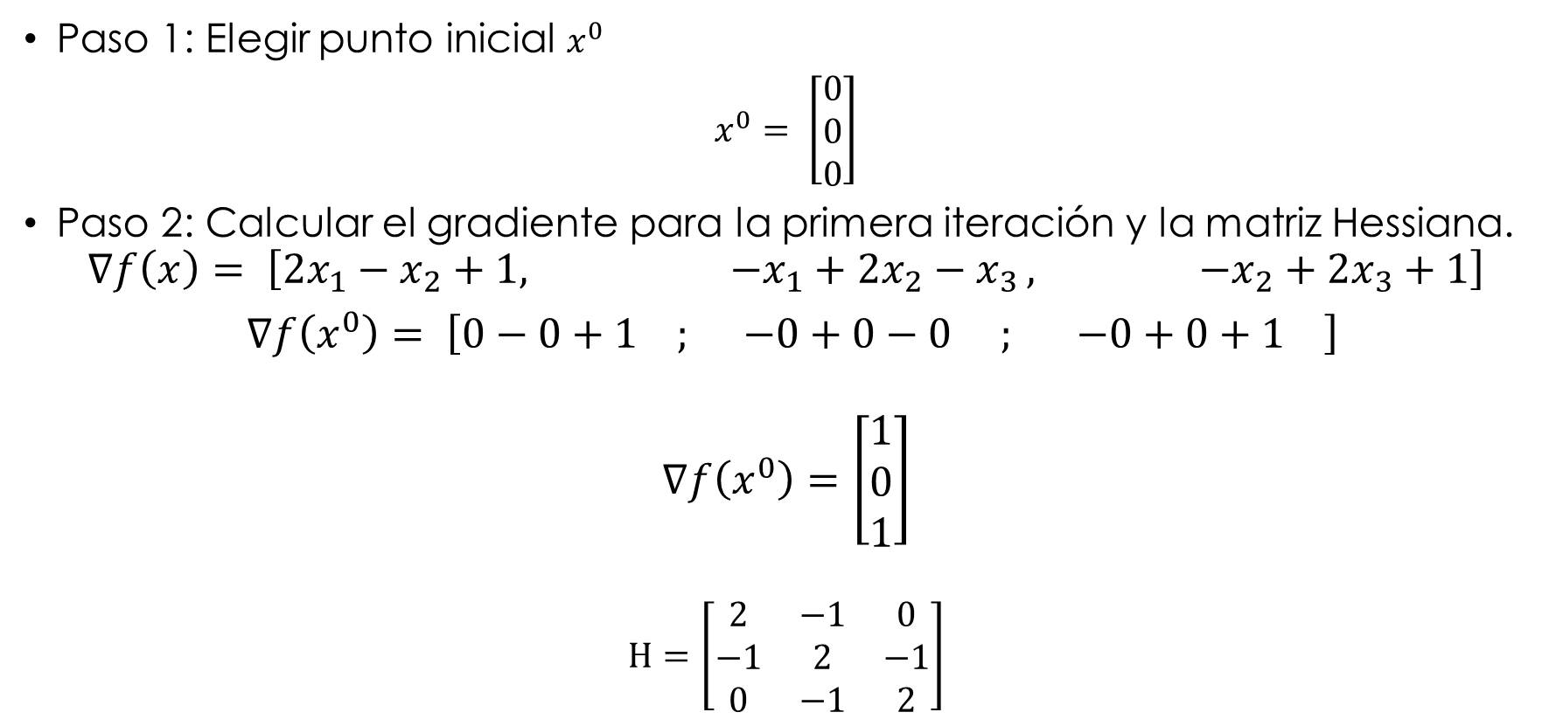
MÉTODO NEWTON: EJEMPLO
Paso 1: Elegir punto inicial $x^{0}$
$x^{0}= \left[\begin{matrix}0 \\ 0 \\ 0\end{matrix}\right]$
Paso 2: Calcular el gradiente para la primera iteración y la matriz Hessiana.
$$∇f\left(x\right)= \left[2x_{1}−x_{2}+1, −x_{1}+2x_{2}−x_{3 }, −x_{2}+2x_{3}+1\right]$$
$∇f\left(x^{0}\right)= \left[0−0+1 ; −0+0−0 ; −0+0+1 \right]$
$$∇f\left(x^{0}\right)=\left[\begin{matrix}1 \\ 0 \\ 1\end{matrix}\right]$$
$$H=\left[\begin{matrix}2 & −1 & 0 \\ −1 & 2 & −1 \\ 0 & −1 & 2\end{matrix}\right]$$

Slide 8

MÉTODO NEWTON: EJEMPLO
Paso 3: Calcular la nueva x
$x^{k+1}= x^{k}−{\left[H\right]}^{−1}∗$ $∇f\left(x^{k}\right)$
$x^{1}= x^{0}−{\left[H\right]}^{−1}∗$ $∇f\left(x^{0}\right)$
$$x^{1}=\left[\begin{matrix}0 \\ 0 \\ 0\end{matrix}\right]−\left[\begin{matrix}\frac{3}{4} & \frac{1}{2} & \frac{1}{4} \\ \frac{1}{2} & 1 & \frac{1}{2} \\ \frac{1}{4} & \frac{1}{2} & \frac{3}{4}\end{matrix}\right]∗\left[\begin{matrix}1 \\ 0 \\ 1\end{matrix}\right]$$
$$x^{1}=\left[\begin{matrix}−1 \\ −1 \\ −1\end{matrix}\right]$$

Slide 9
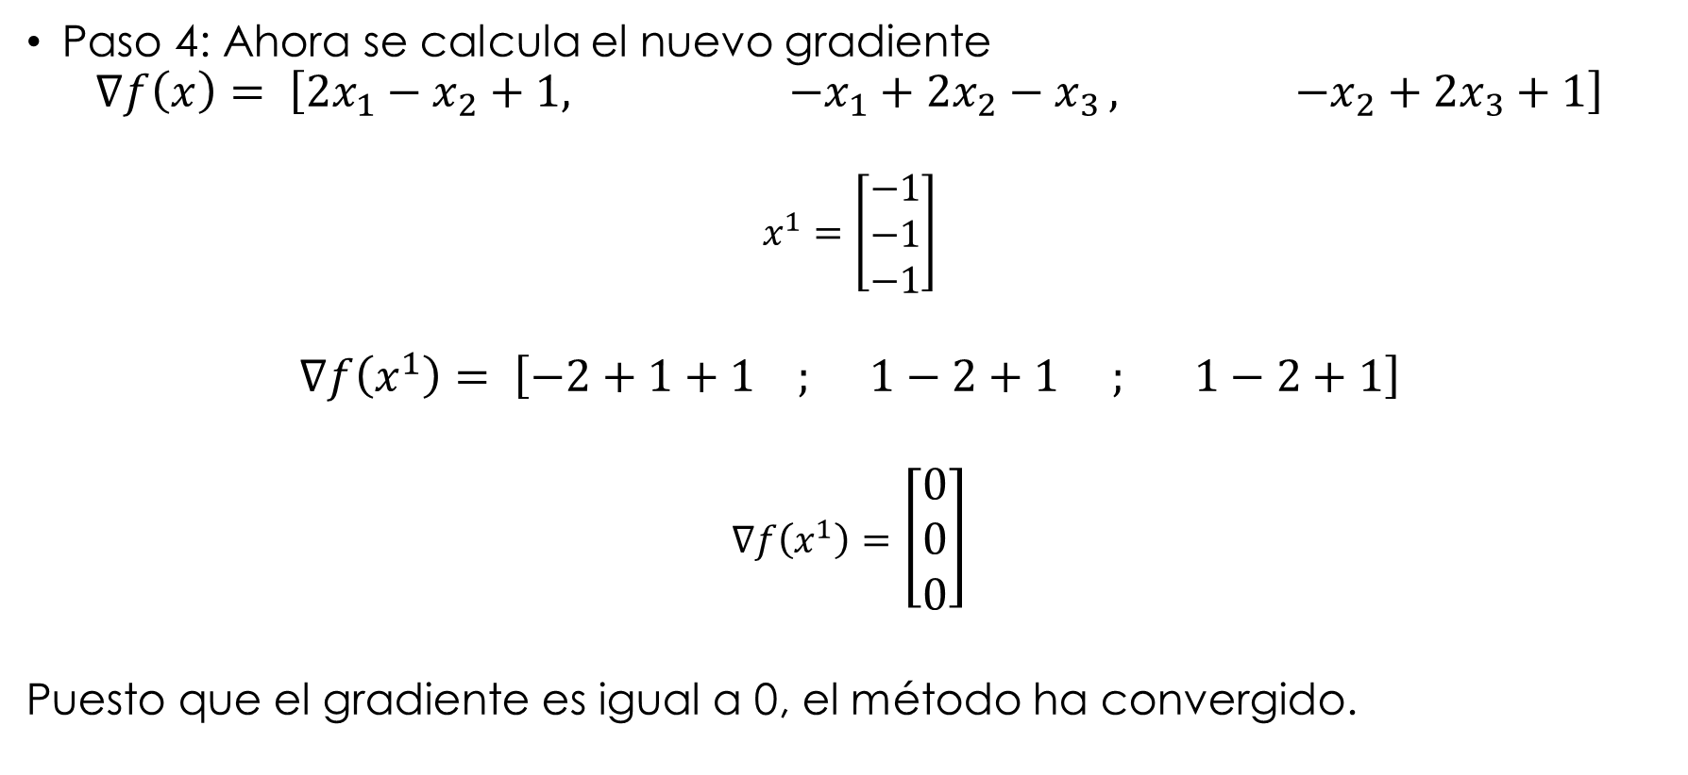
MÉTODO NEWTON: EJEMPLO
Paso 4: Ahora se calcula el nuevo gradiente
$$∇f\left(x\right)= \left[2x_{1}−x_{2}+1, −x_{1}+2x_{2}−x_{3 }, −x_{2}+2x_{3}+1\right]$$
$$x^{1}=\left[\begin{matrix}−1 \\ −1 \\ −1\end{matrix}\right]$$
$$∇f\left(x^{1}\right)= \left[−2+1+1 ; 1−2+1 ; 1−2+1\right]$$
$∇f\left(x^{1}\right)=$ $\left[\begin{matrix}0 \\ 0 \\ 0\end{matrix}\right]$
Puesto que el gradiente es igual a 0, el método ha convergido.

Slide 10
COMENTARIOS
El método de Newton utiliza el gradiente y la matriz Hessiana, esto usualmente reduce el número de iteraciones requeridas pero aumenta el costo computacional debido a los cálculos necesitados en cada iteración.
Dado que hace uso de la segunda derivada, el método modela funciones cuadráticas exactamente y puede encontrar el punto óptimo en una sola iteración, sin embargo rara vez se encuentran funciones en problemas prácticos que son cuadráticos.
Si el punto inicial esta lejos del óptimo, la dirección de la búsqueda no siempre es descendente.
El método puede llevar a un punto de silla[1] si la matriz hessiana no es definida positiva.
[1]Punto de silla: Puede ocurrir que haya algún punto que sea a la vez Máximo y Mínimo. Es decir, en una dirección se alcanza un Máximo y en otra perpendicular un Mínimo, o viceversa. Ese punto se denomina Punto de silla.

Slide 11
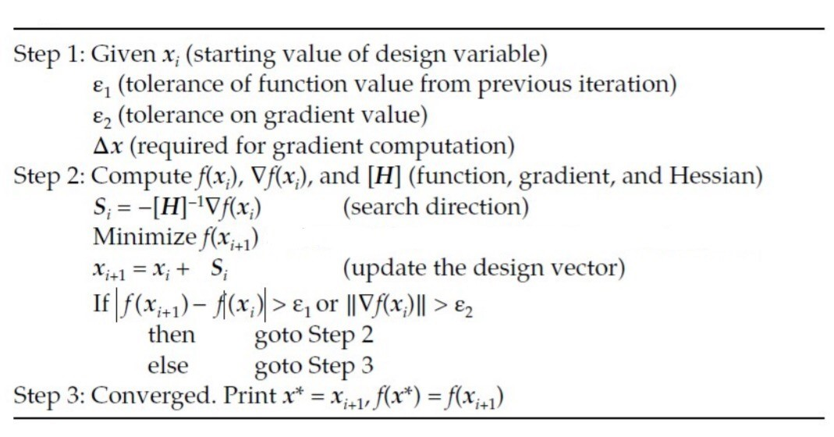
ALGORITMO

Slide 12
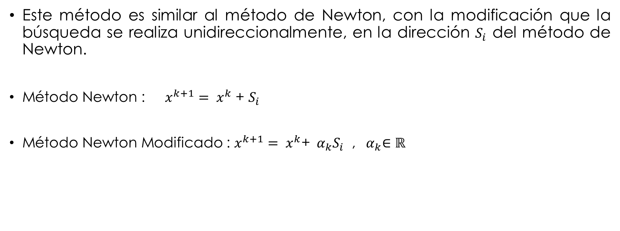
MÉTODO NEWTON MODIFICADO
Este método es similar al método de Newton, con la modificación que la búsqueda se realiza unidireccionalmente, en la dirección $S_{i}$ del método de Newton.
Método Newton : $x^{k+1}= x^{k}$ + $S_{i}$
Método Newton Modificado : $x^{k+1}= x^{k}\text{+}{ α}_{k}S_{i}$ , ${ α}_{k}∈ℝ$

Slide 13
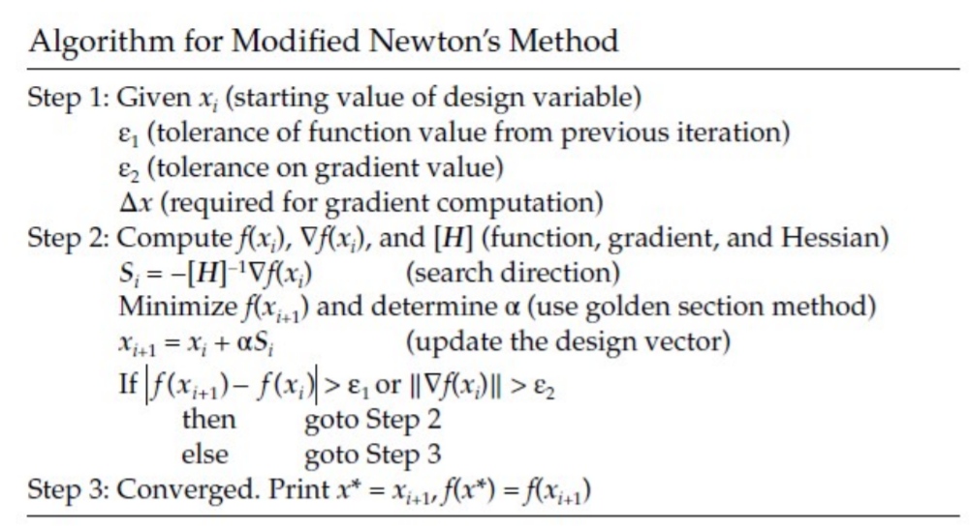
ALGORITMO

Slide 14
REFERENCIAS
https://slideplayer.es/slide/3220247/
https://pds.uaz.edu.mx/wp-content/uploads/2021/08/optimizacion-multivariable.pdf
newton_multivarible (uaz.edu.mx)
https://www.fio.unicen.edu.ar/usuario/cgely/q13-0/Apuntes/unidad4b.pdf
https://rua.ua.es/dspace/bitstream/10045/19734/3/Optimizacion_Problemas_sin_restricciones.pdf

